Slide 1
Проект по развитию речи детей средней группы в игровой деятельности
«Вместе весело играть»
Воспитатель:
Кравченко О.В.

Slide 2
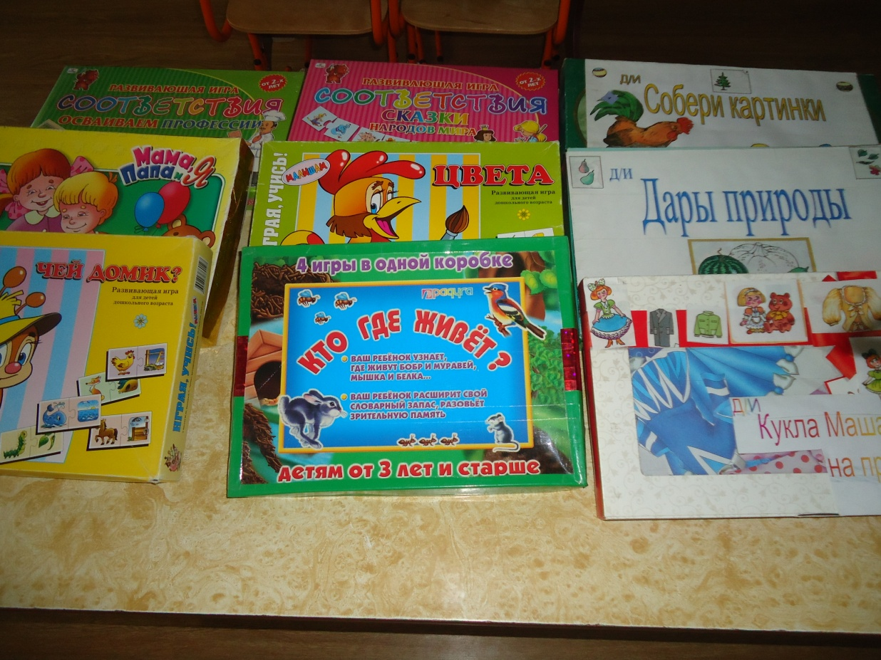
Игра – основной вид деятельности, форма организации жизни, средство всестороннего развития.

Slide 3
Игра - одно из наиболее эффективных средств нравственного воспитания дошкольника

Slide 4
Условия для игровой деятельности ребенка:
Общение со взрослыми
Разнообразные жизненные ситуации

Slide 5
« Вместе весело играть»
Игровой творческий проект

Slide 6
Актуальность:
Роль игры в нравственном развитии ребенка не осознается в должной мере.
Не всегда соблюдаются и правила организации игры, а одним из условий успешного осуществления нравственного воспитания дошкольника в игре — правильное руководство ею.
Не во всех семьях есть игровой уголок.
Игровая деятельность ребенка бедна по содержанию и тематике
В ДОУ педагог сталкивается с проблемой нехватки времени, определенного на игры.

Slide 7
Направления развития: Социально-личностное Познавательно-речевое Художественно-эстетическое Физическое

Slide 8
Образовательные области
Социально- коммуникативное
Познавательное
Речевое
Художественно-эстетическое
Физическое развитие

Slide 9
Участники проекта: Дети – родители – воспитатели.
Причина:
- Невнимание родителей к данной проблеме, незнание детских игр;
- Нехватка времени на ведение игровой деятельности у педагогов и родителей;
- Недостаток нравственно-коммуникативных навыков у детей, способности сочувствовать, сопереживать.

Slide 10
Цель:
Активизация работы по игровой деятельности во всех группах; развитие творческой активности и нравственных качеств дошкольников в игровой деятельности.

Slide 11
Задачи:
оказать поддержку и содействие семьям в организации игровой деятельности и нравственном воспитании у дошкольников;
повысить уровень знаний воспитателей и родителей;
обогащать детско-родительские отношения опытом совместной творческой деятельности;
научить ребёнка играть, содействовать объединению детей в игре; тактично руководить выбором игры, приучать детей соблюдать во время игры правила, воспитывать чувство доброжелательности, взаимопомощи и другие нравственные качества.

Slide 12
Критерии результативности проектной деятельности:
- создание необходимой игровой среды
- проявление интереса у родителей к игровой деятельности детей;
- проявление у ребенка интереса к разным видам игр, способности согласовать в игровой деятельности свои интересы с интересами партнеров;
- умение ребенка организовать сюжетно-ролевые игры на основе имеющихся знаний;
- проявление нравственных качеств по отношению к сверстникам, таких как взаимопомощь, доброжелательность, уважение и др.

Slide 13
Работа с родителями:
Консультация «Игры дошкольников в условиях семейного воспитания»
Оформление информационного стенда для родителей: - Консультация «Играйте вместе с детьми»- Консультация «Какие игрушки нужны детям»- Консультация «Домашний игровой уголок»
Организация фотовыставки « Вместе весело играть»
Организация мини-музея «Моя любимая игрушка»
Анкетирование родителей «Игры и игрушки ваших детей»
Родительское собрание «Игра - не забава»

Slide 14
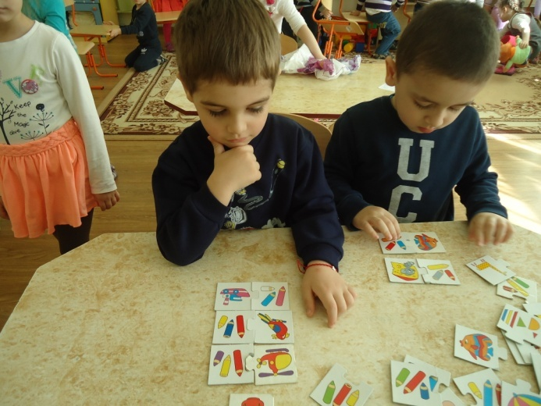
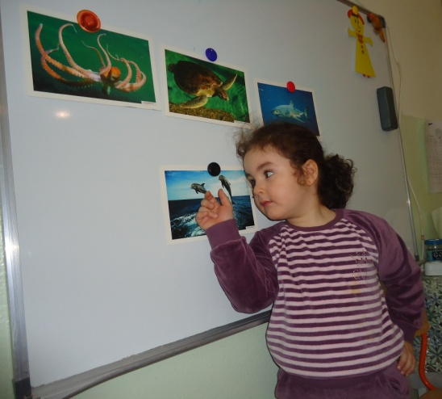
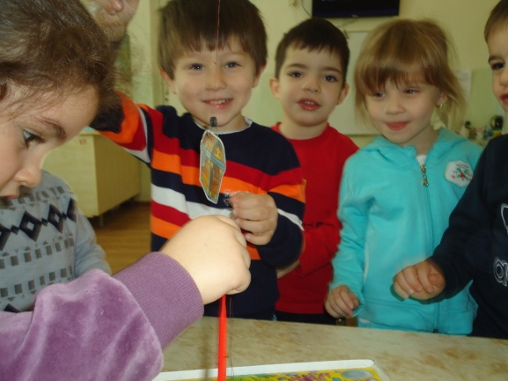
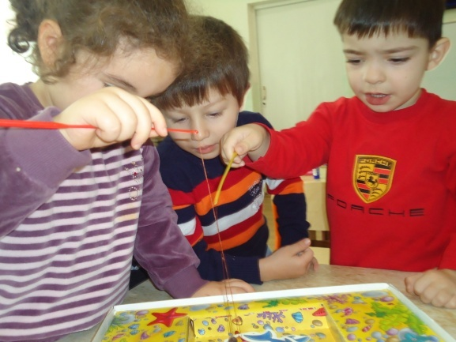
Фото выставка «Вместе весело играть»

Slide 15
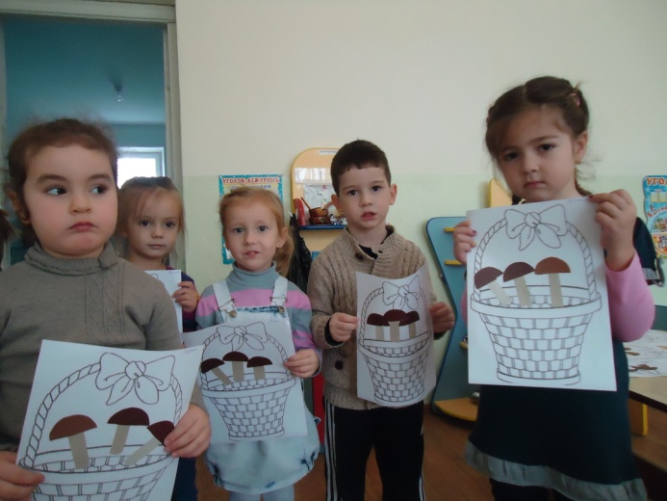
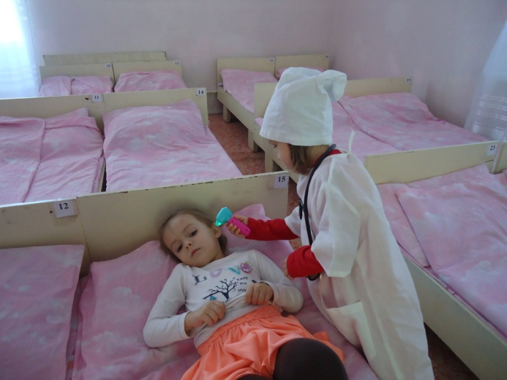
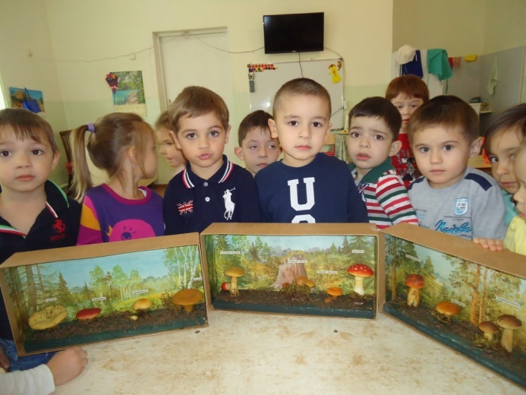
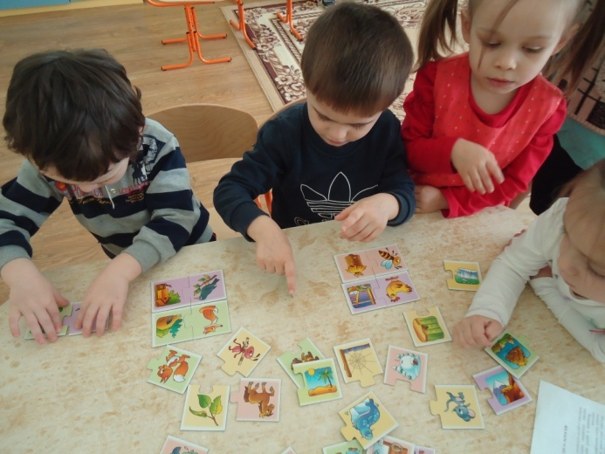
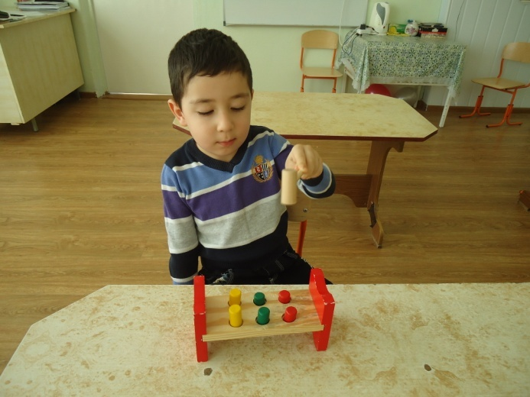
Фото выставка «Вместе весело играть»

Slide 16
ПОНЕДЕЛЬНИК – «ДЕНЬ ЗДОРОВЫХ ИГР»

Slide 17
ВТОРНИК - «ДЕНЬ НАРОДНОЙ ИГРЫ»
Утро
Социальный мир «Народная игрушка»
Математическая игра «Части суток»
Подвижная игра «Пугало»,
Развивающие игры Воскобовича
Русская народная игра «Шёл козёл дорогою»
Русская народная игра «Дударь»
Прогулка
Подвижные игры «Не зевай», «Лисы и охотники»
Вторая половина дня
Развивающие игры «Чудесный мешочек», «Считаем сами»
Подвижная игра «Пустое место»

Slide 18
СРЕДА – «ДЕНЬ РАЗВИВАЮЩИХ ИГР»
Утро
Развивающие игры Воскобовича «Забавные игры»
Экологическая игра «Кто больше запомнит»
Подвижная игра «Магнитики»
Русская народная игра «Плетень»
Русская народная игра «Не опоздай»
Прогулка
Подвижные игры «Ловишки», «Ворон»
Вторая половина дня
Речевые игры «Цепочка слов», «Я начну, а ты закончи»»
Подвижная игра «Мы веселые ребята»

Slide 19
ЧЕТВЕРГ – «ДЕНЬ УМНЫХ ИГР»
Утро
Ролевая игра «Путешествие в страну Добрых дел и хороших поступков»
Подвижная игра «Морская фигура»
Русская народная игра «Тише едешь – дальше будешь»
Игра – забава «Платочек»
Прогулка
Подвижные игры «Третий лишний», «Сбей кеглю»
Вторая половина дня
Математическая игра «Геоконт» (Воскобовича)
Подвижная игра «Карусель»

Slide 20
ПЯТНИЦА – «ДЕНЬ ВЕСЕЛЫХ ИГР»
Утро
Подвижная игра «Сороконожка»
Прогулка
Подвижные игры «Цепи кованые», «Кошки - мышки»
Вторая половина дня
Развлечение «Русские игрища»
- игра «Горелки или гори – гори ясно»
- игра-забава «Бабушка, нитки запутались»

Slide 21
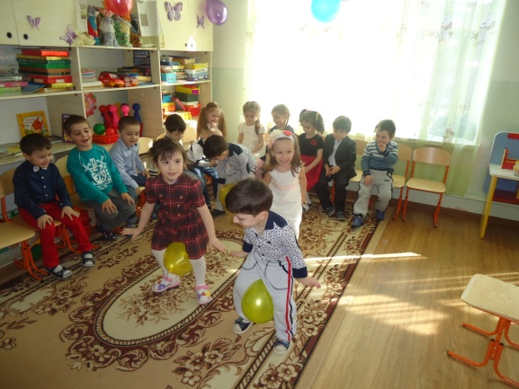
Подвижные игры

Slide 22
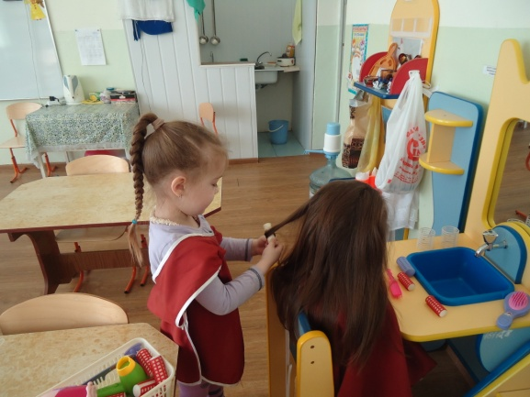
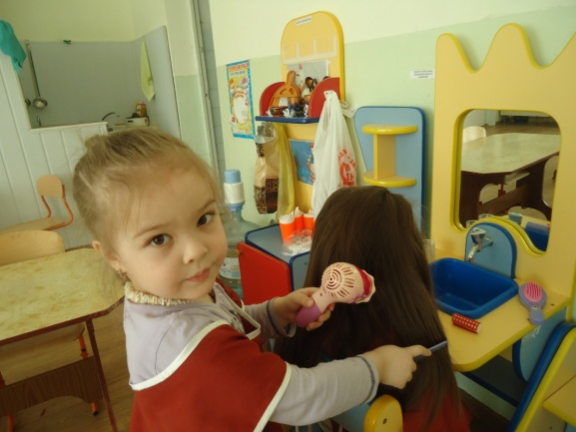
Сюжетно-ролевые игры

Slide 23
Игры-драматизации, подвижные игры, сюжетно-ролевые игры могут стать средством воспитания у детей нравственных качеств.
Задача педагога, поддерживая хорошие игры, способствовать воспитанию у каждого ребенка в разных видах игр нравственные качества.
Важно понимать, что нравственное воспитание средствами игры может быть эффективным лишь при самом внимательном отношении педагогов группы к решению задач нравственного воспитания во всем педагогическом процессе.

Slide 24
Выводы:
В игровой деятельности речь ребенка достаточно хорошо развивается. Игровая и творческая деятельность, театрализованные представления и всевозможные игры раскрывают содержание воспитания и обучения детей, основные нравственные правила и идеалы, понимание добра и зла, нормы общения и человеческих отношений, тем самым обогащают эмоциональную сферу дошкольника адекватно содержанию текста.
Таким образом игровая деятельность связана со всеми сторонами воспитательной и образовательной работы детского сада. В ней отражаются и развиваются знания и умения, полученные на занятиях, закрепляется правила поведения к которым приучают детей в жизни.
Речь- великая сила: она убеждает, обращает, принуждает.
Р. Эмерсон

Slide 25
Спасибо за внимание!
Желаю Вам творческих успехов!

